Slide 1



CONCOURS INTERNE/
PREPARATION A LA REDACTION
DU DOSSIER RAEP ET A L’ADMISSIBILITE
2025-2026
Thierry BOUFFECHOUX/
ISFEC NORMANDIE

Slide 2
ELABORER ET CONSTRUIRE LE DOSSIER RAEP

Slide 3

Les concours ouverts : les arrêtés ne sont pas publiés à ce jour, ils le seront en octobre
Les dates d’inscription :
Les inscriptions aux concours de la session 2025 auront lieu durant une période qui reste à préciser (entre septembre et octobre, un arrêté sera publié début septembre 2025).
La liste des sections pour lesquelles les concours seront organisés sera publiée au mois de septembre.
Envoi dossier pour la session 2025-26 : date non publiée à ce jour

Slide 4
Le dossier de Raep devra être obligatoirement envoyé sous forme numérique
Un calendrier détaillé sera publié au mois de septembre 2025 sur le site : http://www.devenirenseignant.gouv.fr/cid98448/calendrier-des-concours-recrutement-enseignants-second-degre.html )
Utiliser obligatoirement comme page de couverture du dossier de RAEP le document qui doit être imprimé à l'issue de l'inscription par Internet : document revêtu d'un code barre .
L'ensemble des pages des éléments constitutifs du dossier devra obligatoirement être téléchargé sur l’espace prévu à cet effet : il s’agit d’un envoi numérique.

Slide 5
1ère demi-journée : Samedi 5 juillet 2025 en visio Zoom
2ème journée : Samedi 20 septembre 2025 à Hérouville (idem) et à Elbeuf (idem)
3ème journée : samedi 11 octobre 2025 à Hérouville (idem) et à Elbeuf (idem)
4ème journée : Samedi 22 novembre 2025 tous à Hérouville (idem)
à Hérouville Saint-Clair : Thierry Bouffechoux
à Elbeuf : Diane Hue ( diane.hue6862@gmail.com )
Coordinateur-accompagnateur : Thierry Bouffechoux (thierry.bouffechoux@gmail.com)

Slide 6
Voici quelques repères dans le temps afin de vous organiser

Slide 7
A partir du samedi 5/07/25:
Prise de contact avec les lecteurs-accompagnateurs disciplinaires (dont les coordonnées vous ont été communiquées)
+ travail anticipé sur le récit du parcours professionnel à l’aide notamment de la grille critériée.

Slide 8
Le 5 juillet 2024 (demi-journée): 1ère session en distanciel (T.Bouffechoux animateur-formateur)
  Présentation de la forme et du fond du dossier RAEP
  Présentation du cadre de la formation
  Organisation et planification de la formation
  Précisions sur l’éthique et la déontologie
  Présentation de l’épreuve et des critères de l’évaluation par les jurys de concours
  Cadrage et méthodologie de la préparation
  rapports de jury et attendus de l’épreuve
  Feuille de route pour les travaux durant la période de vacances d’été
  Puis intersession avec le lecteur-accompagnateur disciplinaire/ Agenda planifié

Slide 9
Le 20 septembre 2025 (Journée) : 2ème session en présentiel à Hérouville (T.Bouffechoux) et à Elbeuf(Diane Hue)
« Présentation et argumentation de la proposition pédagogique »
  Relecture du CV au regard de la grille critériée
  Opérer des choix dans un parcours professionnel
  Présentation du Référentiel des professeurs : architecture et cercles de compétences
  mettre en relation les expériences et les compétences du référentiel des professeurs (B0 2013).
  Mettre en relation les compétences du référentiel et les actes professionnels
  Ateliers disciplinaires et mise en commun
  Bilan de la session
  Puis intersession avec le lecteur-accompagnateur disciplinaire : Relecture et accompagnement de la pré-rédaction du dossier

Slide 10
Le 11 octobre 2025 (Journée) : 3ème session en présentiel à Hérouville (T.Bouffechoux) & à Elbeuf (Diane Hue animatrice-formatrice)
« La proposition pédagogique : des savoirs associés à la construction de la séquence »
Présentation des modalités de présentation de la proposition pédagogique
Point d'éclairage sur la « transposition didactique »
Travail sur la réalisation pédagogique choisie en ateliers disciplinaires avec mises en commun
Choisir avec pertinence les supports présentés au regard de la réalisation pédagogique retenue
Puis intersession avec le lecteur-accompagnateur disciplinaire : Relecture et accompagnement de la pré-rédaction du dossier

Slide 11
Précisions :
Les lecteurs-accompagnateurs disciplinaires prennent contact avec leurs stagiaires au téléphone ou en visio synchrone durant la semaine qui précède les vacances de Toussaint (semaine 42, du 13 au 17 octobre 2025).
Les vacances scolaires de Toussaint 2025-2026 ont lieu du samedi 18 octobre 2025 au lundi 3 novembre 2025 au matin.

Slide 12
Le 22 novembre 2024 (Journée) : 4ème session tous en présentiel à Hérouville avec T.Bouffechoux & Diane Hue
« Regards croisés des pairs et des accompagnateurs-lecteurs disciplinaires sur le dossier RAEP finalisé ».
Finalisation individuelle de la partie « proposition pédagogique »
Travaux entre pairs de la même discipline pour croiser les regards
Présentation orale entre pairs des propositions pédagogiques
Temps de rencontre et de travail des groupes disciplinaires avec leurs lecteurs-accompagnateurs disciplinaires respectifs
  ou dans les locaux de l’ISFEC Normandie à Hérouville Saint-Clair
  ou en visio
Bilan de formation

Slide 13
CAHIER DES CHARGES DU DOSSIER RAEP

Slide 14
Partie 1 : 2 pages dactylographiées maximum.
Partie 2 : 6 pages dactylographiées maximum.
Arial 11.
interligne simple
dimension des marges : droite et gauche : 2,5 cm à partir du bord.
en-tête et pied de page : 1,25 cm.
sans retrait en début de paragraphe.

Slide 15
Annexes : un à deux exemples de documents ou travaux, réalisés dans le cadre de la situation décrite jugés utile de porter à la connaissance du jury. Nombre de pages raisonnables n’excédant pas dix pages pour l'ensemble des deux exemples.
Le jury se réserve le droit de ne pas prendre en considération les documents d'un volume supérieur.
Authenticité des éléments de la seconde partie du dossier attestée par le chef d'établissement auprès duquel le candidat exerce ou a exercé les fonctions décrites et uniquement les établissements d’enseignement.

Slide 16
INFORMATIONS GENERALES

Slide 17
Précisions !
Pour les épreuves à options: Formuler le choix de l’option au moment de l'inscription.
Ex: maths/sciences: précisez le choix optionnel.
Utiliser obligatoirement comme page de couverture du dossier de RAEP le document qui doit être imprimé à l'issue de l'inscription par Internet : document revêtu d'un code barre .
L'ensemble des pages des éléments constitutifs du dossier devra obligatoirement être téléchargé sur l’espace prévu à cet effet : il s’agit d’un envoi numérique.

Slide 18
Imprimer ou enregistrer les documents suivants au format PDF :
le récapitulatif de l’inscription sur lequel leur numéro d'inscription est mentionné. Ce numéro permet à son dossier pour le vérifier et le modifier, si nécessaire.
la liste des pièces justificatives à fournir ultérieurement à la division des examens et concours de son académie d'inscription.
Les candidats à un concours interne ou à un recrutement réservé dont l'épreuve d'admissibilité ou d'admission repose sur un dossier de reconnaissance des acquis de l'expérience professionnelle (Raep) doivent également imprimer et enregistrer le document revêtu d'un code barre qui devra obligatoirement être utilisé comme page de couverture de leur dossier de Raep. Aucun duplicata ne sera délivré ultérieurement par les services académiques d'inscription.

Slide 19
LE DOSSIER RAEP ET SON CONTENU

Slide 20
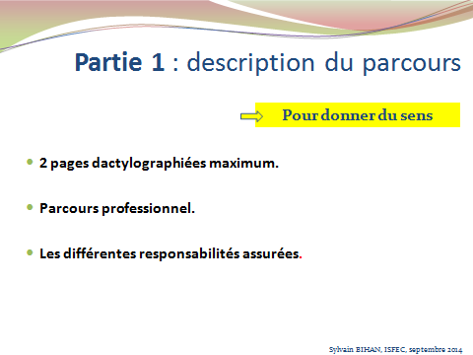

Slide 21
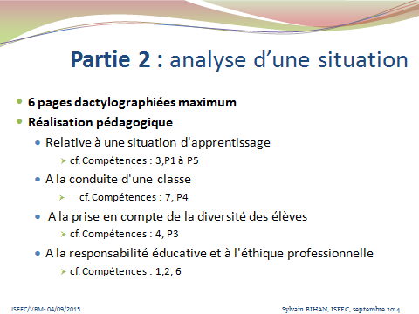
PARTIE 2 : La proposition pédagogique

Slide 23
SESSION DU 5/07/25 :
EXERCICE PREALABLE COMMENCER A FAIRE LE POINT SUR VOTRE CV

Slide 24
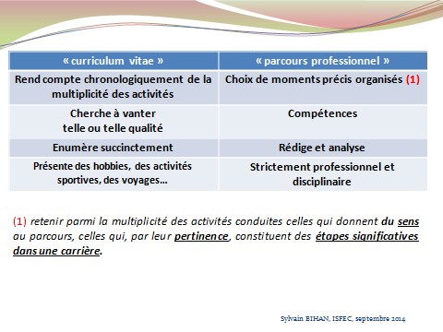
Quelles différences entre l’écriture d’un CV et l’écriture d’un parcours professionnel ?

Slide 25
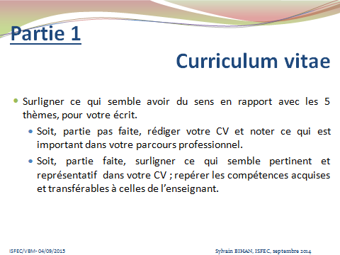

Slide 26
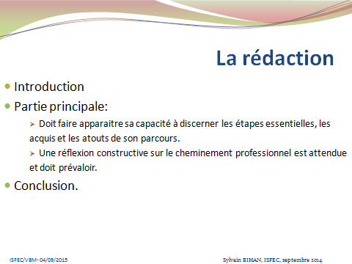

Slide 27
Le samedi 20 septembre 2025
RELECTURE DE CE CV
UTILISATION DE LA GRILLE CRITERIEE
CONSEILS/ENTRETIENS

Slide 28
TRAVAIL EN INTERSESSION AVEC VOTRE LECTEUR-ACCOMPAGNATEUR DISCIPLINAIRE :
  FINALISER LE PARCOURS PROFESSIONNEL
  COMMENCER A TRAVAILLER LA REALISATION PEDAGOGIQUE CHOISIE
  PENSER A LA TESTER EN CLASSE

Slide 29
Le samedi 11 octobre 2025:
    TRAVAILLER LA REALISATION PEDAGOGIQUE CHOISIE
    DES SAVOIRS ASSOCIES AUX SAVOIRS SCLAIRES
    TRANSPOSER DIDACTIQUEMENT

Slide 30
TRAVAIL EN INTERSESSION AVEC VOTRE LECTEUR-ACCOMPAGNATEUR DISCIPLINAIRE :
    FINALISER LE PARCOURS PROFESSIONNEL
    ECHANGER SUR LA CONCEPTION DE LA REALISATION PEDAGOGIQUE CHOISIE
    LA TESTER EN CLASSE
    EN FAIRE LE BILAN CRITIQUE

Slide 31
Le samedi 22 novembre 2025:
  FINALISATION DE LA PARTIE PROPOSITION PEDAGOGIQUE
  RENCONTRE AVEC LES ACCOMPAGNATEURS-LECTEURS DISCIPLINAIRES
  SE PROJETER SUR L’ADMISSION

Slide 32
QUELS CRITERES D’APPRECIATION ?

Slide 33
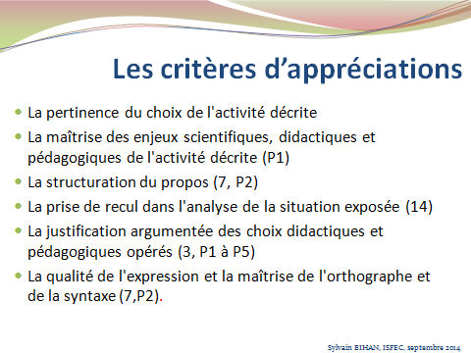

Slide 34
QUELLES ATTENTES DU JURY ?

Slide 35
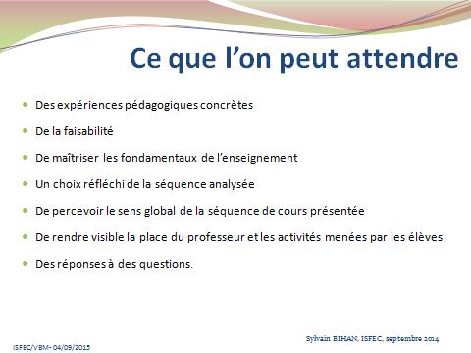

Slide 36
COMMENT SE PREPARER ? AVEC QUELS SUPPORTS ?

Slide 37
Le référentiel de compétences des métiers du professorat et de l’éducation (Arrêté du 1/07/13)

Slide 38
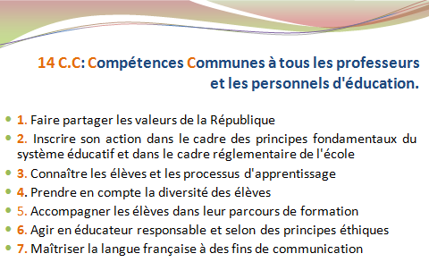

Slide 39


Slide 40
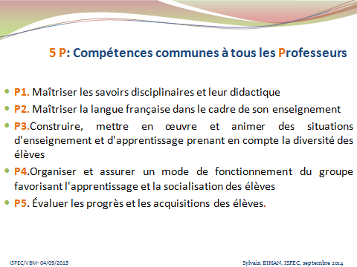

Slide 41


Slide 42
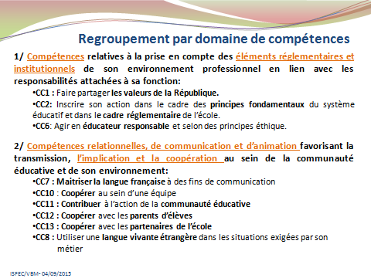

Slide 43
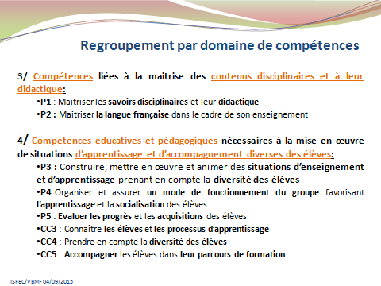

Slide 44
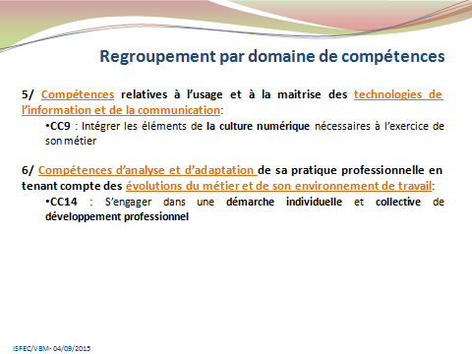

Slide 45
1/Liens établis entre le parcours professionnel
&
Le référentiel de compétences de l’enseignant
2/Adéquation entre la situation d’apprentissage proposée
&
Le référentiel de compétences de l’enseignant
&
Les compétences des élèves pour un niveau choisi

Slide 46
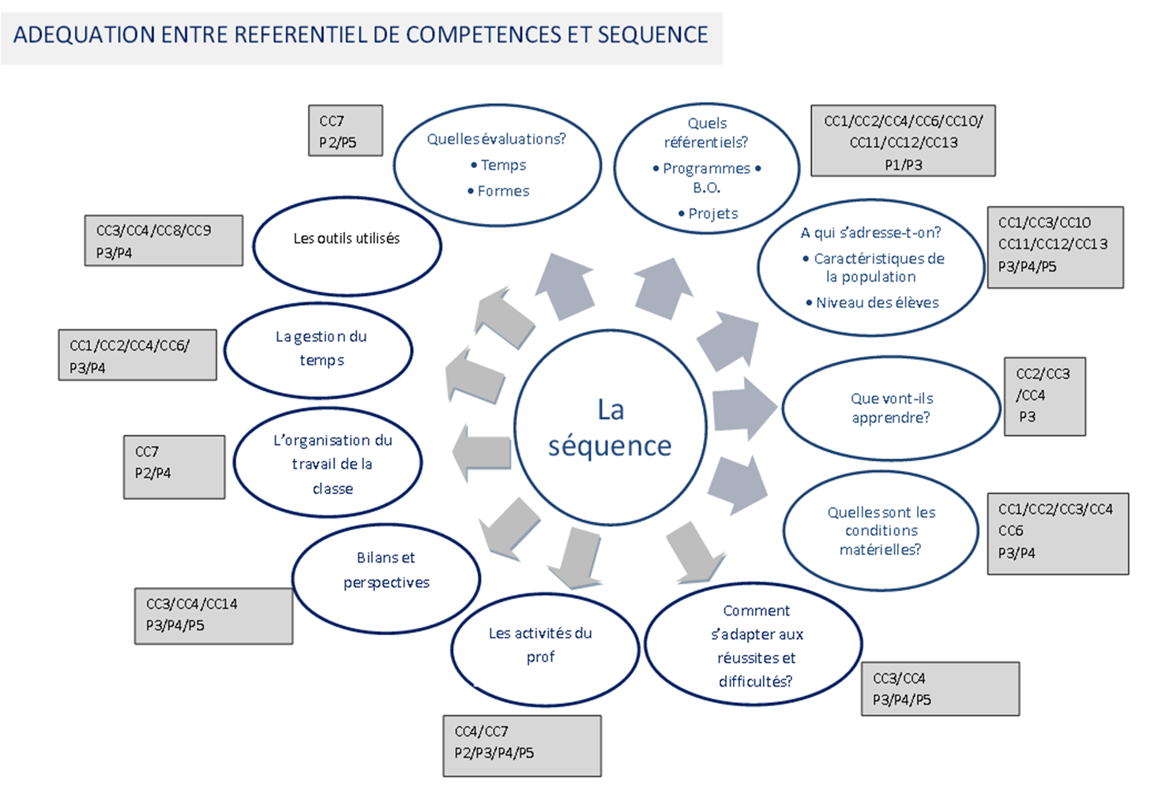

Slide 47
LES RAPPORTS DE JURY SUR 2 OU 3 ANS

Slide 48
Et si vous rédigiez un journal de bord des correspondances et échanges avec votre référent : accompagnateur-lecteur disciplinaire ?

Slide 49
Contacts et premiers travaux envoyés au lecteur-accompagnateur disciplinaire
Date | Objet Envoi/Questions | Objet retour/remarques/annotations/corrections/ conseils…
Travail en 1ère intersession
Date | Objet Envoi/Questions | Objet retour/remarques/annotations/corrections/ conseils…

Slide 50
Travail en 2ème intersession
Date | Objet Envoi/Questions | Objet retour/remarques/annotations/corrections/conseils…
Travail en 3ème intersession jusqu’à l’envoi
Date | Objet Envoi/Questions | Objet retour/remarques/annotations/corrections/conseils…

Slide 51
Vos accompagnateurs -lecteurs disciplinaires
Arts plastiques et appliqués | Edith Dubois | edith.asse@ac-normandie.fr
Allemand & Espagnol & Russe… | Christian Frenes | cfrenes@hotmail.com
Anglais | Claire Marion | clairem.marion@orange.fr
Eco-Gestion LP | Caroline Mahamadaly | leila.mahamadaly@ac-normandie.fr
Eco-Gestion LT | Charles-Emmanuel Lafontaine | lafontaine.charles@orange.fr
Génie Civil | Stéphane Lelièvre | stlelievre@wanadoo.fr
Histoire-Géographie | Diane Hue | diane.hue6862@gmail.com
Lettres | Astrid Godefroy | godefroyastrid@gmail.com principessapesca14@gmail.com
Maths | Aurelie Lafon | aurelie.helluin@ac-normandie.fr
Physique-Chimie | Laurent Duval | duval.laurent61@gmail.com laurent.duval@ac-normandie.fr
SVT | Mélanie Renouf | melanie.desance@gmail.com
Technologie

Slide 52
Bon courage à vous et à très bientôt !

